Slide 1
Лекция Угрозы безопасности в компьютерных системах

Slide 2

Учебные вопросы:
1. Понятие и классификация угроз
2. Идентификация и таксонометрия (каталогизация) угроз
3. Оценивание угроз
4. Человеческий фактор в угрозах безопасности и модель нарушителя
Литература:
1. ГОСТ Р 51275-99. Защита информации. Объект информа- тизации. Факторы, воздействующие на информацию
2. Bundesamt für Sicherheit der Informationstechnik (Германский стандарт безопасности IT), http://www.bsi.de
3. РД ГосТехКомиссии России. Безопасность ИТ. Руководство по формированию семейств профилей защиты
4. ГОСТ Р ИСО 7498-2-99. Взаимосвязь открытых систем. Базовая эталонная модель. Ч.2. Архитектура защиты информации

Slide 3
1. Понятие и классификация угроз
Угроза
безопасности
ГОСТ Р 51624-2000
Угроза безопасности информации – совокупность условий и факторов, создающих потенциальную или реально существующую опасность, связанную с утечкой информации, и/или несанкционированными и/или непреднамеренными воздействиями на нее
РД ГосТехКомиссии «Безопасность ИТ. Положение о разработке ПЗ и ЗБ»
Угроза (threat) – совокупность условий и факторов, определяющих потенциальную или реально существующую опасность возникновения инцидента, который может привести к нанесению ущерба изделию ИТ или его собственнику
Угроза безопасности КС – совокупность условий и факторов, определяющих потенциальную или реально существующую опасность нарушения конфиденциальности, целост-ности, [правомерной] доступности КИ и/или снижения надежности [безотказности и аутентичности] реализации функций КС

Slide 4
1. Понятие и классификация угроз
Систематизация – приведение в систему, т.е. в нечто целое, представляющее собой единство закономерно расположенных и находящихся во взаимной связи частей; выстраивание в определенный порядок.
Частным случаем систематизации является классификация
Классификация –
последовательное деление понятий, проводимое по характеристикам и параметрам, существенным с точки зрения исследовательской задачи
Существенные параметры и характеристики называются основаниями, критериями классификации
Выделяется
таксономическая классификация (род-вид)
мереологическая классификация (часть-целое)
фасетная классификация (аналитико-синтетическая)

Slide 5
1. Понятие и классификация угроз
Угрозы
А
по природе происхождения
Случайные
(объективные)
Преднамеренные
(субъективные)
B
по направлению осуществления
Внешние
Внутренние
C
по объекту воздействия
АРМ
польз-лей
АРМ
адм-в
Средства
отображ.
Средства
документ.
Средства
загр. ПО
Каналы
связи
D
по способу осуществления
Информационные
Программно-аппаратные
Физические
Радиоэлектронные
Организационно-правовые
E
по жизн. циклу ИС
Разр. и произв. апп. прог. ср.
Проект. и ввод КС в экспл.
Эксплуатация КС
Вывод из экспл. КС

Slide 6
1. Понятие и классификация угроз
А
Угрозы по природе происхождения
Случайные (объективные)
- возникают без преднамеренного умысла
Отказы и сбои аппаратуры
- определяются качеством и надежностью аппаратуры
- техническими решениями и др. факторами
Помехи на линиях связи от внешних воздействий
- правильность выбора места (маршрута) прокладки
- технических решений по помехозащищенности
- э/м обстановки
Ошибки человека как звена информационной системы
По месту в системе
- как источника информации
- как оператора (ввод-вывод данных)
- как обслуживающего персонала
- как звена принятия решений
Интенсивность - 2•10⁻²... 4•10⁻³
По типу:
- логические (неправильные решения)
- сенсорные (неправильное восприятие)
- оперативные и моторные (неправильная реализация или реакция)
Схемные и системотехнические ошибки разработчиков
Структурные, алгоритмические и программные ошибки
- специальные методы проектирования и разработки
- специальные процедуры тестирования и отладки
Аварийные ситуации
- по выходу из строя электропитания - по стихийным бедствиям
- по выходу из строя систем жизнеобеспечения

Slide 7
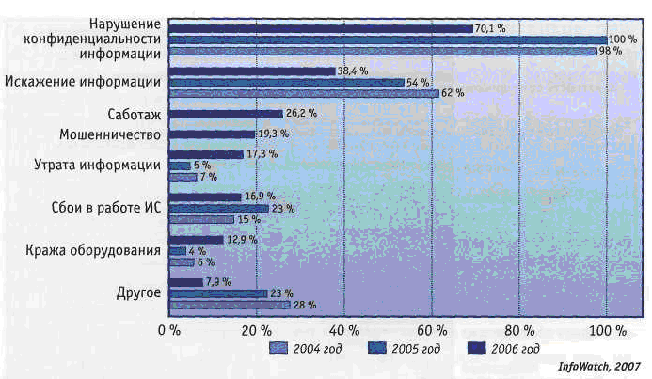
1. Понятие и классификация угроз
А
Угрозы по природе происхождения
Преднамеренные (субъективные)
- вызванные человеком или связанные с действиями человека, определяются т.н. человеческим фактором (мотивы, категории, возможности)
Общий ландшафт инцидентов в IT-сфере РФ

Slide 8
1. Понятие и классификация угроз
B
Угрозы по направлению осуществления
Внешние
- исходящие извне по отношению к персоналу, к организации (предприятию), к государству, к территории (зданиям, помещениям) компьют. системы
Причины,
источники:
недружественное
(враждебное) окружение
дестабилизирующие
факторы внешней
среды
Внутренние
- происходящие внутри КС, среди персонала, в зоне расположения объектов КС
Внешняя
(неконтролируемая)
зона
Внутренняя зона КС
Зона контролируемой
территории
Зона помещений КС
Зона ресурсов КС

Slide 9
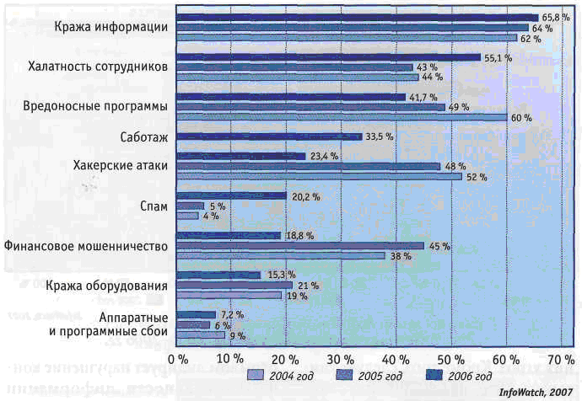
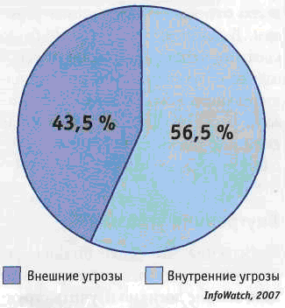
1. Понятие и классификация угроз
Соотношение некоторых видов угроз
Соотношение внешних и внутренних (т.н. инсайдерских) угроз

Slide 10
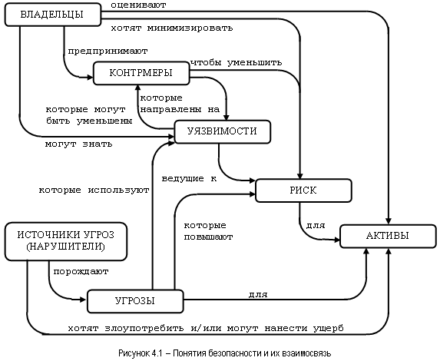
2. Идентификация и таксонометрия (каталогизация) угроз
ГОСТ Р ИСО/МЭК 15408-2002,ч.1
Процесс создания КС в аспекте обеспечения безопасности:
1.Идентификация и оценка защищаемых активов (конфиденциальность, целостность, доступность) и функций КС
2.Идентификация угроз безопасности (выявление и спецификация - источники/ природа; активы/функции, подвергаемые воздействию; методы/способы/ особенности реализации; используемые уязвимости) и их оценка
3.Выбор и обоснование функциональных требований к КС (архитектура и лежащие в ее основе модели обеспечения конфиденциальности/целостности/ доступности; функции обеспечения безопасности)
4.Реализация функциональных требований в процессе проектирования/создания
5.Оценка степени реализации функциональных требований (сертификация по требованиям безопасности), в т.ч. возможных уязвимостей, брешей безопасн-ти

Slide 11
2. Идентификация и таксонометрия (каталогизация) угроз
Идентификация угроз
-установление из всех возможных - тех угроз, которые имеют место быть (существуют, актуальны, воздействуют) для данной КС в процессах ее создания и эксплуатации;
-основывается на использовании таксономических классификационных перечней угроз (каталогов угроз), закрепляемых в стандартах и др. нормативно-методических документах и анализе актуальности тех или иных угроз в отношении активов (ресурсов КС) и их ценности
раскрытие данных путем доступа к файлам БД средствами ОС
Перечень угроз для КС
Угр.1. Раскрытие данных путем доступа к файлам БД средствами ОС
. . .
раскрытие данных путем анализа остаточной информации
Угроза
актуальна?
ошибочное уничтожение данных пользователями КС
Угр.2. Раскрытие данных путем анализа остаточной информации
…
. . .
…

Slide 12
2. Идентификация и таксонометрия (каталогизация) угроз
Каталоги (таксономические схемы классификации) угроз безопасности
ГОСТ Р 51275-99. Защита информации. Объект информа- тизации. Факторы, воздействующие на информацию. http://linux.nist.fss.ru
Bundesamt für Sicherheit der Informationstechnik (Германский стандарт безопасности IT), http://www.bsi.de
РД ГосТехКомиссии России. Безопасность ИТ. Руководство по формированию семейств профилей защиты. http://www.fstec.ru

Slide 13
2. Идентификация и таксонометрия (каталогизация) угроз
Классы, подклассы и группы факторов (ГОСТ Р 51275-99)
4.3.1. Объективные
4.3.2. Субъективные
4.3.1.1. Внутренние
4.3.1.2. Внешние
4.3.2.1. Внутренние
4.3.2.2. Внешние
4.3.1.1.1. Передача сигналов по проводным линиям связи
4.3.2.1.1. Разглашение ЗИ лицами, имеющими к ней право доступа
4.3.1.1.2. Передача сигналов по оптико-волоконным линиям связи
4.3.2.1.2. Неправомерные дейст-я со сто-роны лиц,имею-х право доступа к ЗИ
4.3.1.1.3. Излучение сигналов, функционально-присущих ОИ
4.3.2.1.3. НСД к ЗИ (внутренний)
4.3.2.1.4. Неправильное организационное обеспечение ЗИ
4.3.1.1.4. ПЭМИ
4.3.1.1.5. Паразитные электромагнитные излучения
4.3.2.1.5. Неправильное организационное обеспечение ЗИ
4.3.1.1.6. Наводки
4.3.2.1.6. Ошибки обслуживающего персонала ОИ
4.3.1.1.7. Акустоэлектрические преобразования в элементах ТС ОИ
4.3.2.2.1. Доступ к ЗИ с применением технических средств
4.3.1.1.8. Дефекты, сбои, аварии ТС и систем ОИ
4.3.2.2.2. НСД к ЗИ (внешний)
4.3.1.1.9. Дефекты, сбои и отказы программного обеспечения ОИ
4.3.2.2.3. Блокирование доступа к ЗИ путем перегрузки технических средств обработки информации ложными заявками на ее обработку
4.3.1.2.1. Явления техногенного характера
4.3.1.2.2. Природные явления, стихийные бедствия
4.3.2.2.4. Действия криминальных групп и отдельных преступных элементов

Slide 14
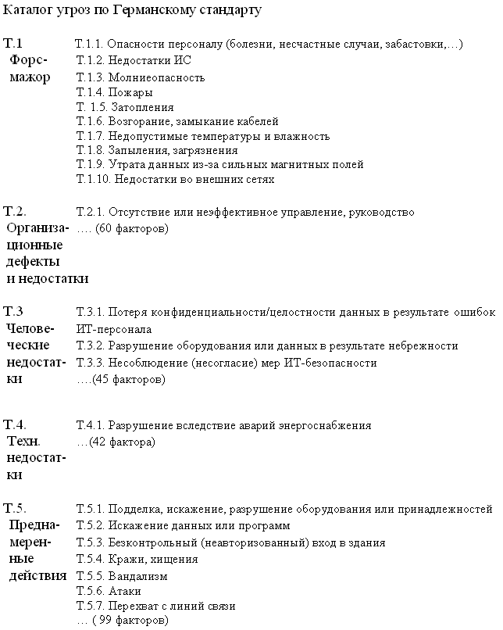
2. Идентификация и таксонометрия (каталогизация) угроз
Каталог угроз (BSI)

Slide 15
2. Идентификация и таксонометрия (каталогизация) угроз
Методология объектов и угроз в продуктах и системах ИТ
(РД ГосТехКомиссии «Руководство по разработке ПЗ и ЗБ, 2003г., пример)
Угрозы данным на носителях
Угрозы данным в телекоммуникационных линиях
Угрозы прикладным программам (приложениям)
Угрозы прикладным процессам и данным
Угрозы отображаемым данным
Угрозы вводимым данным
Угрозы данным, выводимым на печать
Угрозы данным пользователей
Угрозы системным службам и данным
Угрозы информационному оборудованию
Аспекты угрозы
- источник угрозы (люди либо иные факторы)
- предполагаемый метод (способ, особенности) нападения/реализации
- уязвимости, которые м.б. использованы для нападения/реализации
- активы, подверженные нападению/реализации

Slide 16

2. Идентификация и таксонометрия (каталогизация) угроз
Угрозы защищаемым активам в продуктах и системах ИТ
(РД ГосТехКомиссии «Руководство по разработке ПЗ и ЗБ, 2003г., пример)
данные на
носителях
данные раскрыты путем незаконного перемещения носителя
обращение к данным, изменение, удаление, добавление в приложение или извлечение из приложения данных неуполномоченным лицом
данные раскрыты путем их выгрузки с носителя данных неуполномоченным лицом
использование остаточной информации на носителе
незаконное копирование данных
данные незаконно используются, или их использование затруднено из-за изменения атрибутов доступа к данным неуполномоченным лицом
данные получены незаконно путем фальсификации файла
данные повреждены из-за разрушения носителя
данные уничтожены или их использование затруднено из-за неисправности устройства ввода-вывода
обращение к данным, изменение, удаление, добавление в приложение или извлечение из приложения данных неуполномоченным лицом путем использования соответствующей команды
зашифрованные данные не могут быть дешифрованы из-за потери секретного ключа
данные ошибочно удалены уполномоченным лицом

Slide 17


2. Идентификация и таксонометрия (каталогизация) угроз
Угрозы защищаемым активам в продуктах и системах ИТ
(РД ГосТехКомиссии «Руководство по разработке ПЗ и ЗБ, 2003г., пример)
данные в телекоммуникационных линиях
данные перехвачены или разрушены в телекоммуникационной линии
данные прослушиваются, незаконно умышленно изменены, искажены, похищены, удалены или дополнены в системе коммутации
данные незаконно используются в результате подмены их адресата, отправителя или изменения атрибутов доступа в системе коммутации
связь заблокирована из-за повреждения линии
связь заблокирована из-за аномалий в канале связи
несанкционированная повторная передача данных в неразрешенный адрес
прикладные программы (приложения)
выполнение приложения неуполномоченным лицом
обращение к данным в библиотеке программ, модификация или удаление данных в библиотеке программ неуполномоченным лицом
незаконное использование программы или затруднение ее использования путем изменения ее атрибутов доступа неуполномоченным лицом
аномалии в ходе выполнения программы из-за аппаратного отказа компьютера

Slide 18

2. Идентификация и таксонометрия (каталогизация) угроз
Угрозы защищаемым активам в продуктах и системах ИТ
(РД ГосТехКомиссии «Руководство по разработке ПЗ и ЗБ, 2003г., пример)
прикладные процессы и данные
несанкционированное использование прикладных процессов (например, запросов по Telnet и FTP)
блокировка прикладных процессов (атаки, направленные на переполнение трафика, например, запросы на обработку потока ненужных данных)
отрицание факта обмена данными или отрицание их содержания
отказ от авторства данных
несанкционированная передача данных
несанкционированное использование данных или программ путем использования оставшихся в программах отладочных функций
необоснованный отказ от предоставления услуги
незаконное умышленное изменение, искажение, похищение, удаление или разрушение данных
несанкционированное выполнение операций
нарушение конфиденциальности
отображаемые данные
просмотр данных неуполномоченным лицом
несанкционированное копирование или печать
вводимые данные
данные раскрыты во время ввода
введенные данные несанкционированно изъяты (или удалены)

Slide 19
2. Идентификация и таксонометрия (каталогизация) угроз
Угрозы защищаемым активам в продуктах и системах ИТ
(РД ГосТехКомиссии «Руководство по разработке ПЗ и ЗБ, 2003г., пример)
данные, выводимые на печать
ознакомление или изъятие данных неуполномоченным лицом
несанкционированное копирование
данные пользователей
пользователь (человек, система, терминал) не может быть идентифицирован
маскировка путем использования раскрытой идентификационной информации пользователя (человека, системы, терминала)
пользователь не идентифицирован
маскировка путем использования незаконно раскрытой информации аутентификации
маскировка путем незаконного (логического) вывода аутентификационной информации
маскировка путем использования недействительной аутентификационной информации
использование недействительного права из-за сбоя журнала регистрации прав пользователей
действия пользователя несанкционированно раскрыты (нарушение конфиденциальности)
отрицание факта передачи данных
отрицание владения данными
отрицание факта приема данных
данные посланы несоответствующему получателю вследствие его маскировки под авторизованного пользователя или ошибки спецификации
маскировка путем подделки информации аутентификации

Slide 20
2. Идентификация и таксонометрия (каталогизация) угроз
Угрозы защищаемым активам в продуктах и системах ИТ
(РД ГосТехКомиссии «Руководство по разработке ПЗ и ЗБ, 2003г., пример)
системные службы и данные
нарушение безопасности системы путем раскрытия секретного ключа шифрования
система незаконно используется пользователем, который выдает себя за оператора во время отсутствия оператора
нарушение безопасности системы вследствие несанкционированного действия или ошибки уполномоченного пользователя
внедрение вирусов
несанкционированное проникновение в систему
проникновение в систему, используя известные дефекты протоколов (например, протокола IP)
нарушение безопасности системы вследствие несанкционированной замены системной программы
обслуживание прекращено из-за разрушения системной программы
несанкционированная системная операция
информационное оборудование
повреждение или изъятие
отключение питания

Slide 21
2. Идентификация и таксонометрия (каталогизация) угроз
Потенциальные бреши безопасности
Предна-мерен-ные
С деструктив-ными функ-ми (активные)
РПС
Несамовоспроизводящиеся (Трояны)
Ошибки в системах защиты, служа-щие источ-ником ПББ
Самовоспроизводящиеся (Вирусы)
Черные ходы, люки
Без десруктив-ных функций
Скрытые каналы
По памяти
По времени
Другие
Ошибки контроля допустимых значений параметров
Ошибки определения областей (доменов)
Случай-ные
Ошибки последов-ти действий и использ-я имен
Ошибки идентификации, аутентификации
Ошибки проверки границ объектов
Другие ошибки в логике функционирования
На стадии разра-ботки
22
Ошибки в требованиях и спецификациях
Ошибки на этапах внедре-ния, вызыва-ющие ПББ
15
Ошибки в исходных текстах программ
1
Ошибки в исполняемом коде
3
В ходе сопровождения
9
В ходе эксплуатации

Slide 22
2. Идентификация и таксонометрия (каталогизация) угроз
Потенциальные бреши безопасности
8
Инициализация ОС (загрузка)
Програм-мное обеспе-чение
Опера-ционные системы
2
ППБ по месту размеще-ния в КС
Управление выделением памяти
10
Управление процессами
3
Управление устройствами
6
Управление файловой системой
5
Средства идент-ии и аутентификации
1
Другие (неизвестные)
Сервисные програм-мы и ути-литы
10
Привилегированные утилиты
1
Непривилегированные утилиты
Прикладные программы
2
Аппаратное обеспечение
3

Slide 23
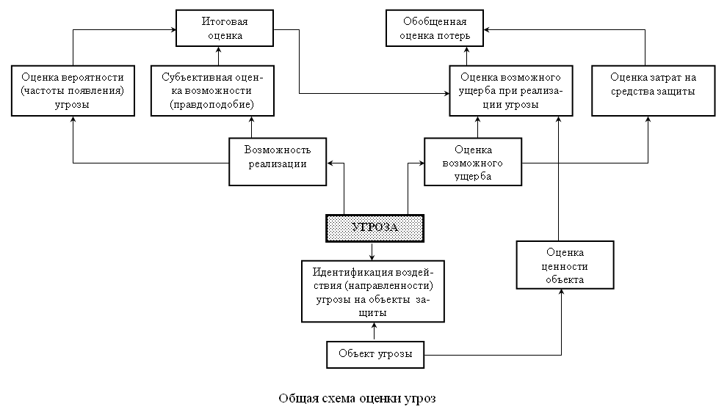
3. Оценивание угроз
Общая схема оценивания угроз
Ущ = P_{уг} * Ст_{о}

Slide 24

3. Оценивание угроз
Методы оценивания вероятности угроз
Априорные, на основе моделей и статистических характеристик физических процессов, реализующих соотв. угрозы (z.b. на основе Пуассоновского распределения вероятности моторных ошибок человека-оператора при вводе информации с клавиатуры с α= - 2•10⁻²... 4•10⁻³ )
Апостериорные, на основе гистограмм распределения событий проявления соотв. угроз по результатам эксплуатации КС
Экспертные, на основе экспертных оценок специалистов
Методики экспертных оценок
Отбор экспертов (формальные и неформальные требования, метод «снежного кома», 10-12 экспертов)
Выбор параметров, по которым оцениваются объекты (стоимость, важность, веса параметров)
Выбор шкал оценивания (методов экспертного шкалирования)

Slide 25
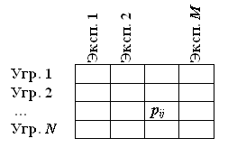
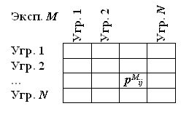
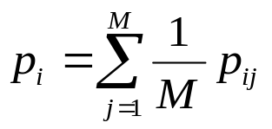
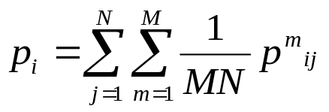
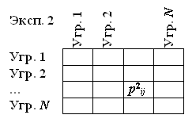
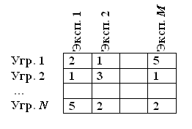
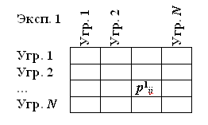
3. Оценивание угроз
Методы оценивания вероятности угроз
Методы экспертного шкалирования
Непосредственной оценкой
Парным сравнением
Ранжированием
Процедуры опроса экспертов (метод «Дельфи»)
Агрегирование оценок, анализ их устойчивости и согласованности

Slide 26
4. Человеческий фактор в угрозах безопасности и модель нарушителя
Человеческий фактор в угрозах
Роль человека в угрозах безопасности информации:
- носитель/источник угроз (как внутренних, так и внешних, как случайных, так и преднамеренных)
- средство, орудие осуществления угроз (всех преднамеренных и определенной части случайных угроз)
- предмет, объект, среда осуществления угроз (как элемента человеко-машинной КС)

Slide 27
4. Человеческий фактор в угрозах безопасности и модель нарушителя
Структура потенциальных нарушителей (злоумышленников)
Внешняя сторона
Компьютерная (информационная) система
Внутренняя сторона
•Персонал, непосредственно связанный с КС
••обслуживающий персонал
•••администраторы
••••системные
••••безопасности
•••инженеры-программисты
••••системные
••••прикладные
•••руководители служб ИТ
••обслуживаемый персонал
••• пользователи
••••индивидуальные
••••члены раб. групп
••••руководители подр-й
•Персонал, не связанный непосредственно с КС
••руководители
••прочие работники
Сфера сотрудничества
Производственно-
технологический аспект
Общественно-политический
аспект
Сфера противоборства
Конкуренция
Преступность
Сторонние
эксперты, конс.
Иные сферы
Родственники,
друзья
Бывшие
работники

Slide 28
4. Человеческий фактор в угрозах безопасности и модель нарушителя
Мотивы
действий, поступков по осуществлению угроз
Осознанные
- Корысть, нажива
- Политика, власть, шпионаж
- Исследовательский интерес
Неосознанные (не вполне, не до конца осознаваемые)
- Хулиганство
- Месть
- Зависть
- Недовольство
- Небрежность, недобросовестность

Slide 29
4. Человеческий фактор в угрозах безопасности и модель нарушителя
Модель нарушителя
-совокупность представлений по человечес-
кому фактору осуществления угроз
безопасности
- категории лиц, в числе которых может оказаться нарушитель
- его мотивационные основания и преследуемые цели
- его возможности по осуществлению тех или иных угроз (квалификация, техническая и иная инструментальная оснащенность)
- наиболее вероятные способы его действий
Исходное основание для разработки
и синтеза системы защиты информации!!!

Slide 30

4. Человеческий фактор в угрозах безопасности и модель нарушителя
Модель внутреннего нарушителя по РД ГосТехКомисии
!!! Концепция ориентируется на физически защищенную среду -
- нарушитель безопасности как "субъект, имеющий доступ к работе со штатными средствами АС и СВТ как части АС"
4-й (высший) уровень возможностей нарушителя
Весь объем
возможностей
лиц, осуществляю-
щих проектирование,
реализацию и
ремонт технических
средств АС,
вплоть до включения
в состав СВТ
собственных
технических средств
с новыми функциями
по обработке ин-
формации
3-й уровень
Возможность
управления
функционирова-
нием АС, т.е.
воздействием на
базовое програм-
мное обеспече-
ние системы и на
состав и
конфигурацию
оборудования
2-й уровень
Возможность
создания и
запуска
собственных
программ с
новыми
функциями
по обработке
информации
1-й уровень
Запуск задач
(программ) из фикси-
рованного набора,
реализующих заранее
предусмотренные
функции по обработке
информации
Основные способы НСД
непосредственное обращение к объектам доступа
создание прогр. и техн. средств, выполняющих обращение к объектам доступа в обход средств защиты
модификация средств защиты, позволяющая осуществить НСД
внедрение в техн.ср. СВТ или АС программных или технических механизмов, нарушающих предполагаемую структуру и функции СВТ или АС и позволяющих осуществить НСД

